Slide 1

畢業專題
凡妮莎南歐花園餐廳 vanessa cafe
賴曜谷

Slide 2
設計方向
以現代手機的普遍性，優先設計適用於手機的UX
需要填寫表單或需要閱讀資訊的頁面盡量避免過多動畫
盡量維持店家經營理念和風格，維持一貫性

Slide 3
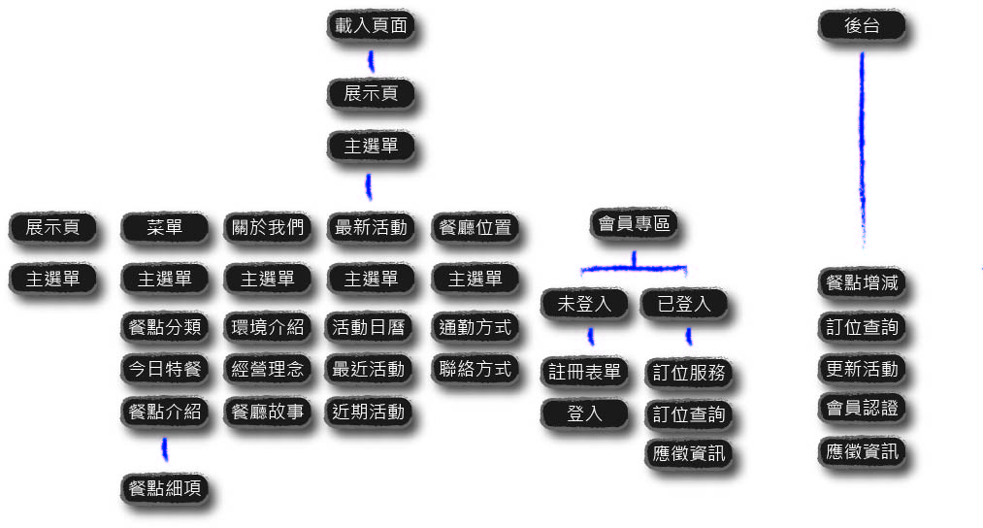
流程圖

Slide 4
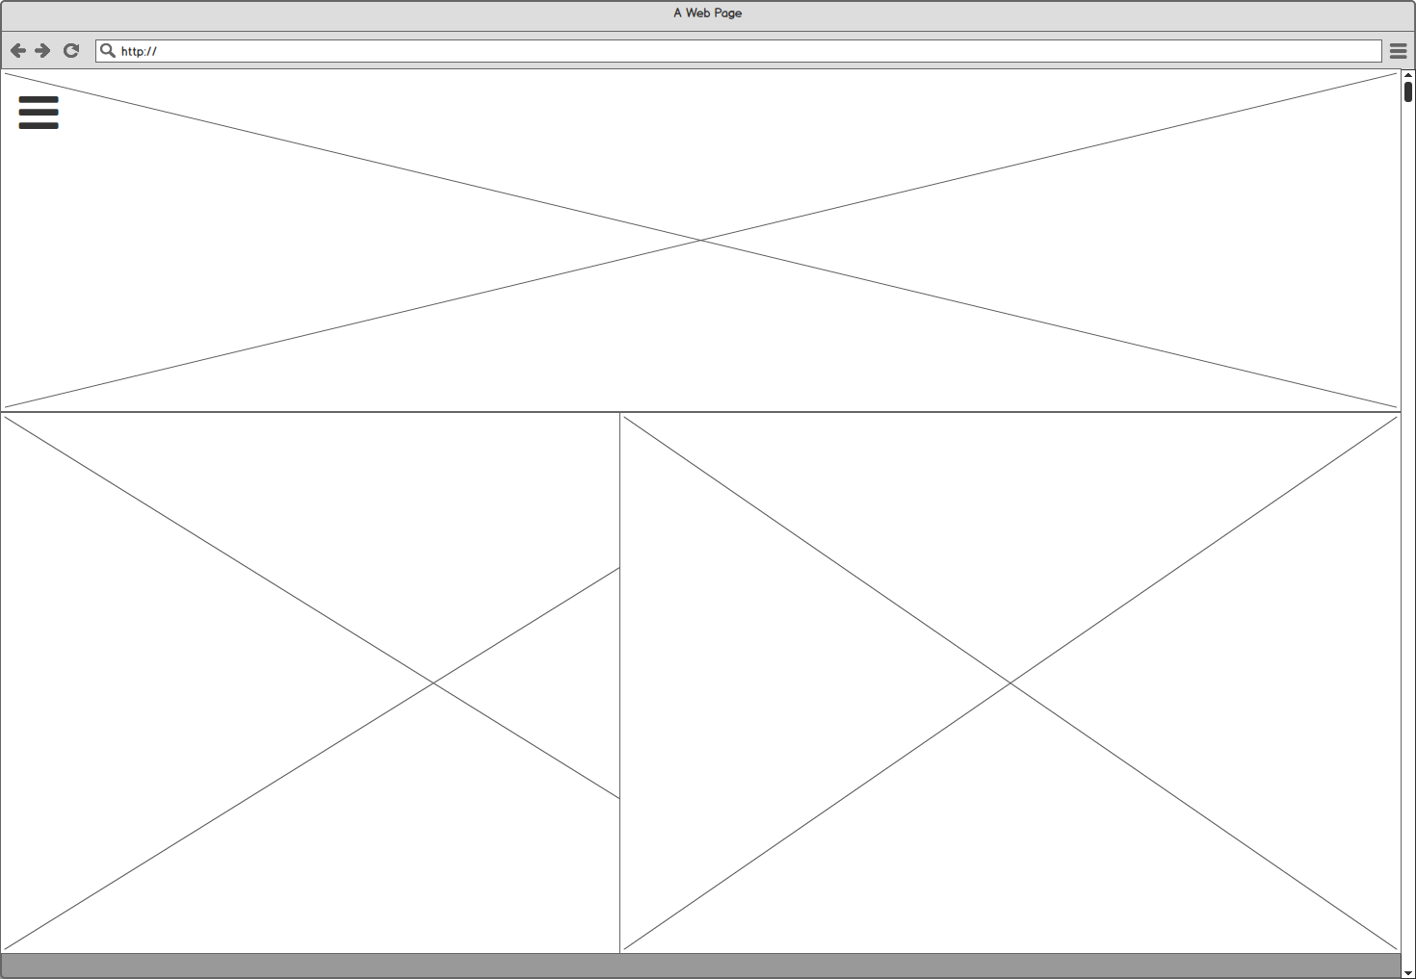
展示頁:以全版呈現

Slide 5
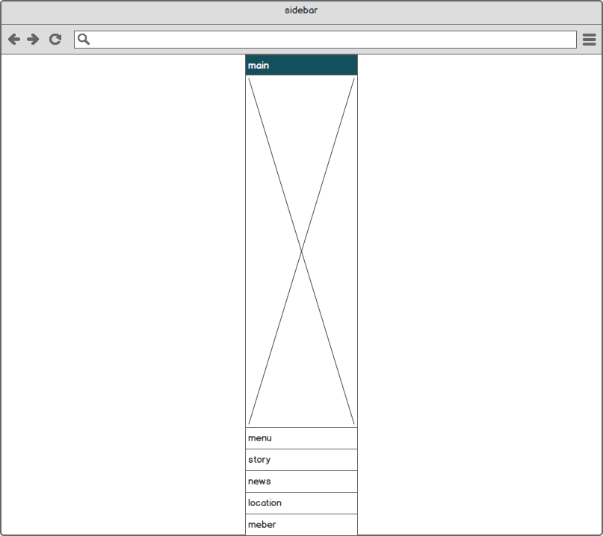
主選單:由左上角的漢堡擴展到全螢幕

Slide 6
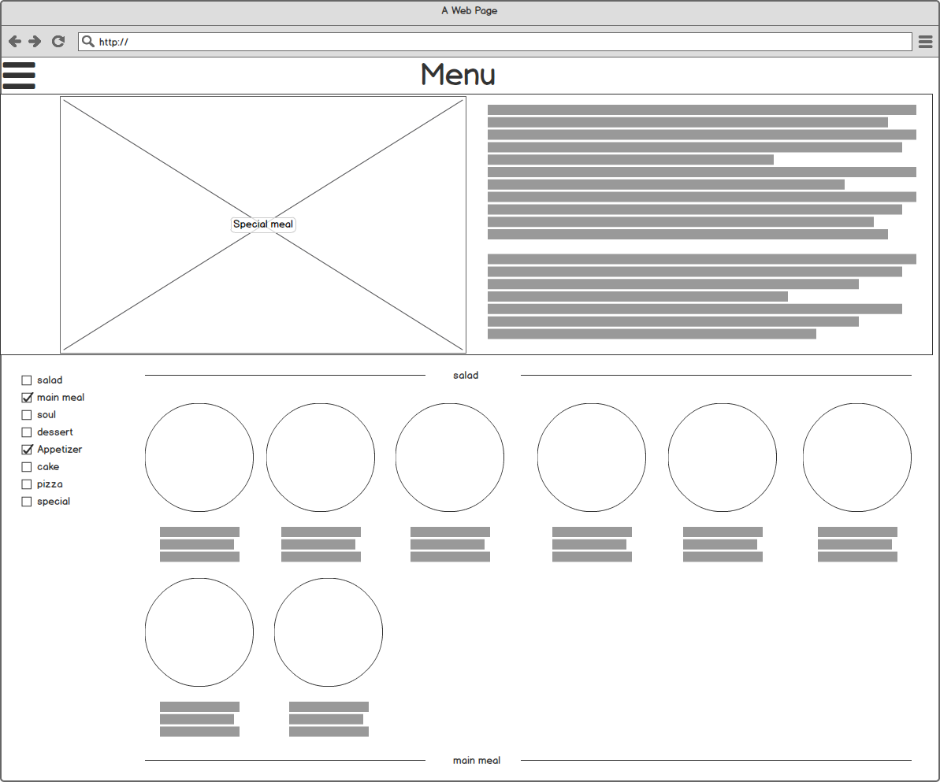
菜單:今日特餐介紹+菜單分類

Slide 7
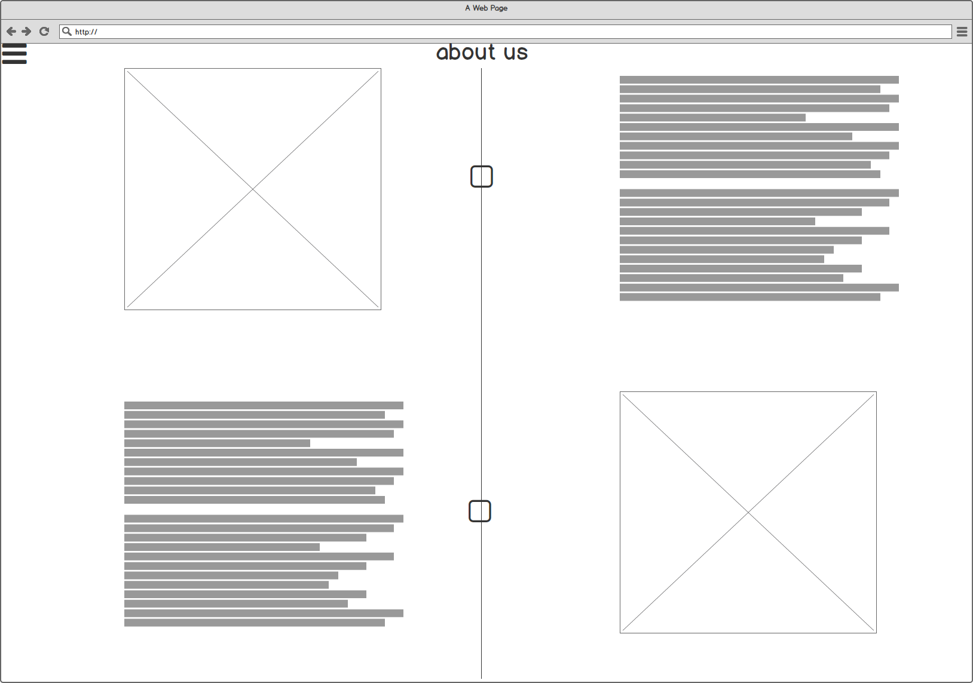
關於我們:餐廳故事+環境介紹

Slide 8
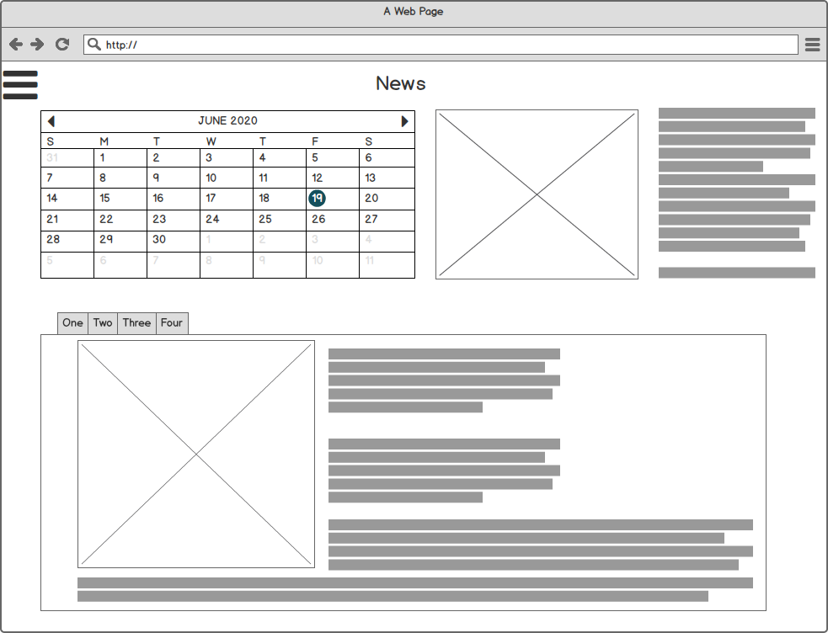
最新活動:活動日曆+最近活動介紹+近期活動

Slide 9
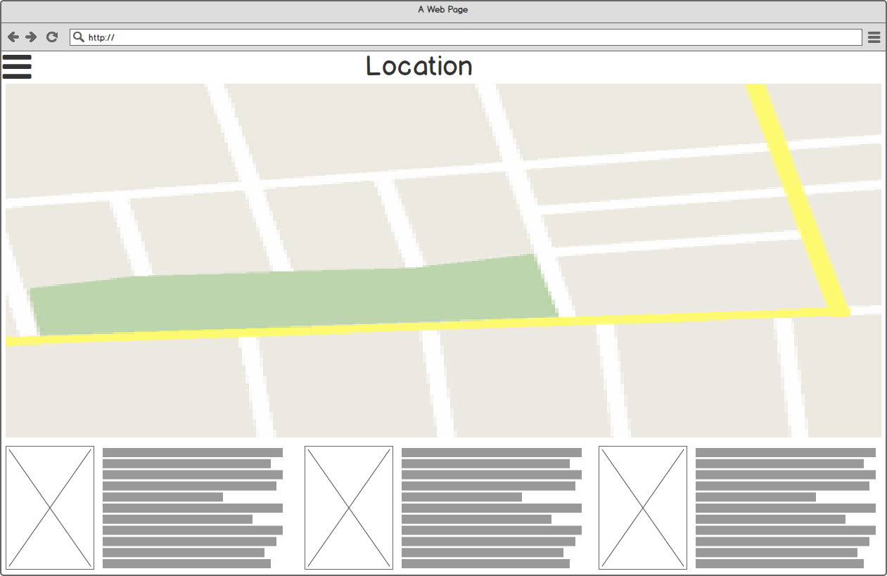
餐廳位置:GOOGLE MAP + 通勤方式+聯絡方法

Slide 10
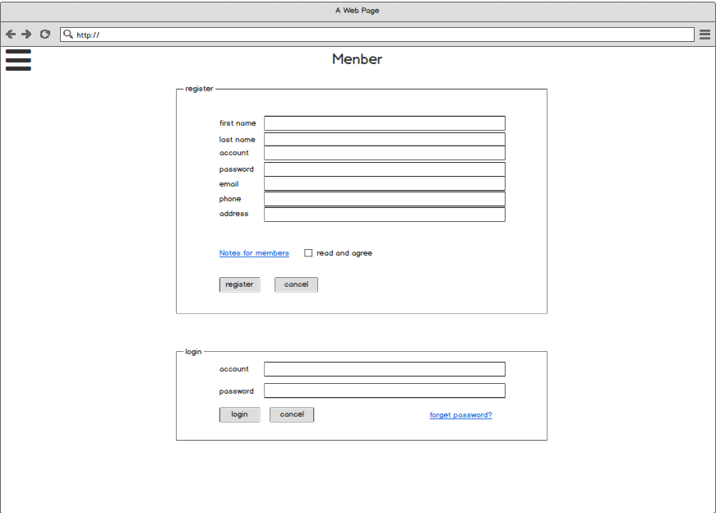
會員專區(未登入):註冊+登入

Slide 11
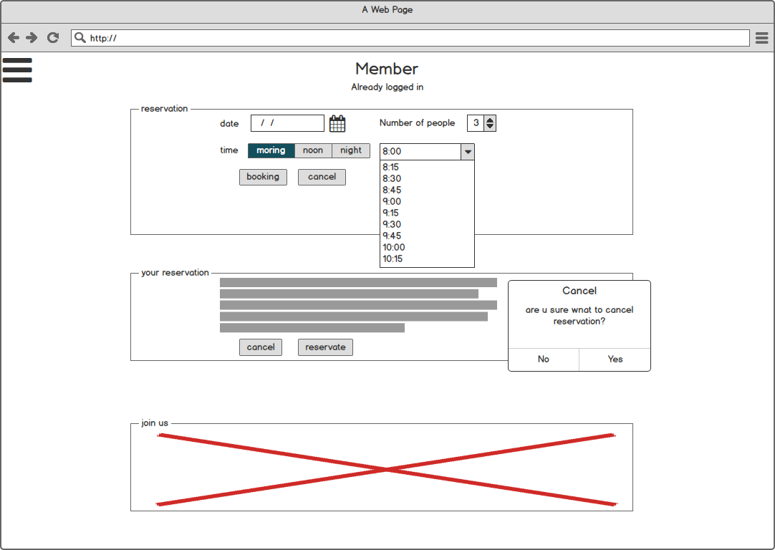
會員專區(已登入):訂餐服務+已訂餐訊息，人才應徵

Slide 12

謝謝觀賞

